Slide 1
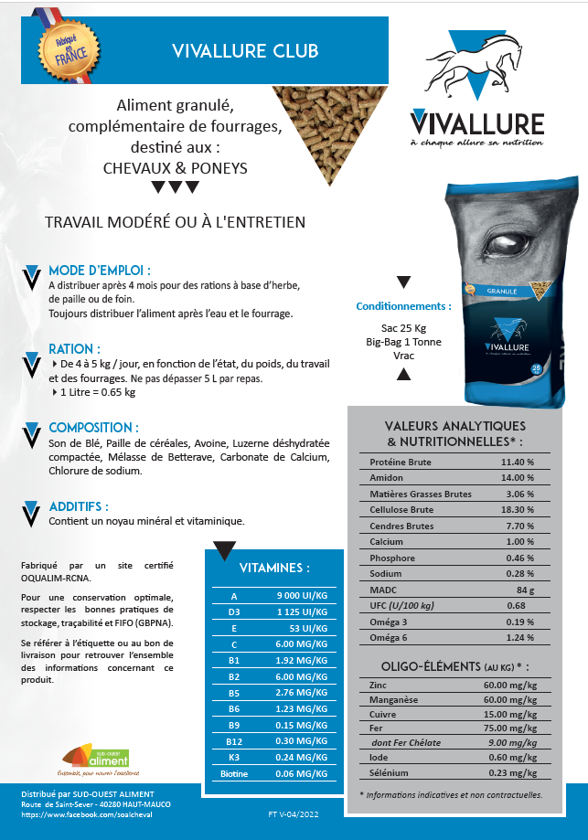
VIVALURE CLUB
Obtenir un devis
Contactez-moi
CARACTERISTIQUES :
Type : Granulé
Chevaux ciblés : Poney Jeune
Cheval courant
Etalon
Activité : Modérée
Entretient
Régulière

